Slide 1
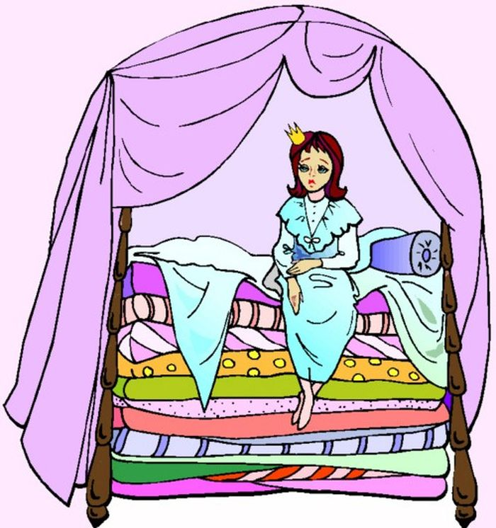

Сколько тюфяков, перин и горошин положили на постель принцессы в сказке «Принцесса на горошине»?
Двадцать тюфяков, двадцать перин и одна горошина
Десять тюфяков, десять перин и одна горошина
Пятнадцать тюфяков, пятнадцать перин и одна горошина

